Slide 1
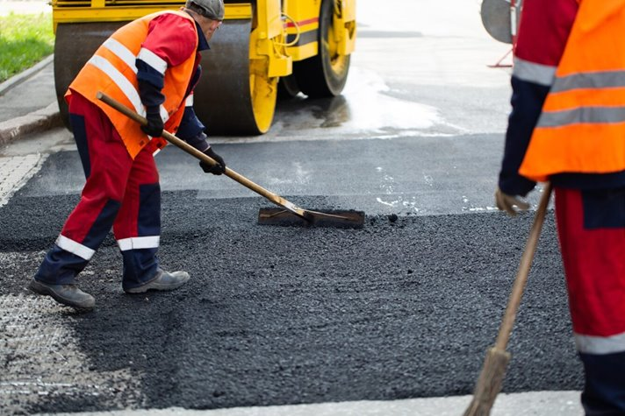

Oppsummering av innspill fra nasjonal dialog om asfaltkontrakter
- hvordan legge til rette for god samhandling mellom entreprenør og byggherre i asfaltkontraktene?
Thor Asbjørn Lunaas, Statens vegvesen
Hilde Heieren, Akershus fylkeskommune
Cecilie Møller Endresen, LUP
Notes:
CECILIE
Statens vegvesen, Entreprenørforeningen Bygg og Anlegg (EBA) og repr. for fylkene inviterte til en nasjonal dialogkonferanse 3 september som skulle sette fokus på asfaltkontrakter i Norge. Hvordan legge til rette for god samhandling mellom entreprenør og byggherre i asfaltkontraktene var fokus denne dagen.
Det vil IKKJE si at ikke allereie er god samhandling i kontraktene – men at det har et forbedringspotensiale –og gjennom den dagen fikk vi mange innspill på hvordan vi kan få til enda bedre konkurranser og kontrakter.

Slide 2

Målet med dialogen
Vi ønsker å få et bilde av situasjonen «opp på bordet» fra både entreprenørsiden og byggherresiden fra ulike regioner i landet – for så å ta diskusjonen og adressere hva vi i felleskap kan gjøre for å bedre asfaltkontraktene.
…og at dialogen skal ende ut i konkrete forslag som også adresserer hvordan vi skal jobbe videre med innspillene - så de blir satt ut livet - og forbedrer dagens praksis ytterligere.
Notes:
CECILIE
Målet med dagen var å få et bilde av situasjonen «opp på bordet» fra både entreprenørsiden og byggherresiden fra ulike regioner i landet – for så å ta diskusjonen og adressere hva vi i felleskap kan gjøre for å bedre asfaltkontraktene.
Og ambisjonen var at det ikke bare skulle bli med en god prat – men at dialogen skulle ende ut i konkrete forslag som også sdresserte hvordan vi kan jobbe videre med innspillene som kom inn - så de blir satt ut livet - og forbedrer dagens praksis ytterligere.

Slide 3

Notes:
CECILIE
Det handler om å gjøre en god avsjekk på hva er nå egentlig behovet - få utfordringsbildet opp på bordet?
For deretter å ha en dialog mellom oppdragsgiver og leverandør - om hvordan løse utfordringene – til det bedre – for så å kunne benytte det inn i konkurranser og kontrakter - og også som i dette tilfelle; legge til rette for at flere oppdragsgivere med samme behov går sammen om dialogen med markedet for å finne de beste løsningene.
Noe vi har trua på at vi har lagt til rette for i dag!

Slide 4
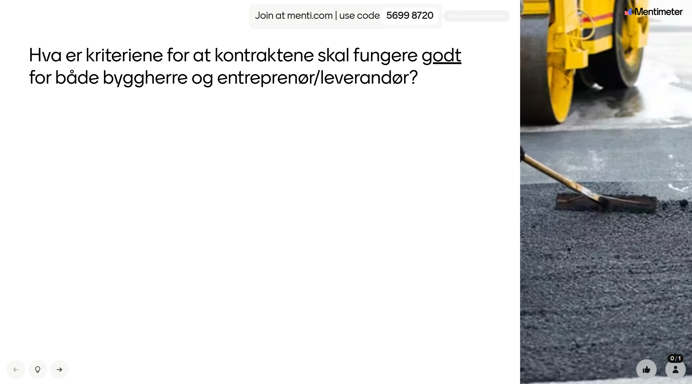
TILLIT – gjensidig
Åpenhet
Samarbeid
Dialog
Respekt
Forutsigbarhet
Klar rolleforståelse
God, direkte kommunikasjon
Fokus kvalitet på begge sider
Risikodeling
God opplæring ute i felt
Felles forståelse av kontraktskrav og endringer
Enklere dokumentasjonskrav
Egenskapskontrakter
Egen kontraktsmal for fylkesveger med lav trafikkmengde
Like kriterier og tydelige kravspesifikasjoner
Levetid utover 5års garanti
Enkle og klare kontrakter
Beslutninger må ikke være personavhengig
Balanse i kontrakt – balanse premiering/sanksjoner
Notes:
CECILIE

Slide 5

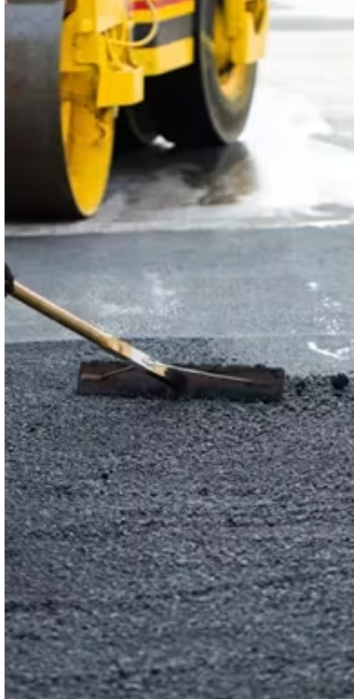
Innspill til ….
Felles for alle asfaltkontrakter
Notes:
THOR ASBJØRN

Slide 6
Hva skaper ubalanse i kontraktene i dag? BH
Kvalitet
    Kompetanse, dokumentasjon, mal og håndbøker, reklamasjoner
  Proposjonering
  Optimalisering, bm-mengde, hulrom, RA
  Innsyn
  Inntakskontroll, arbeidsvarsling
  Konkurransesituasjon
  Biogent, RA, oppfølging, levetid, risiko, for strenge krav
Felles for alle asfaltkontrakter
Notes:
THOR ASBJØRN

Slide 7
Hva skaper ubalanse i kontraktene i dag? EN
  Balansert risiko
    Hulromskrav, georadar, håndtering
  Bestilling
  Forventning
  Sikkerhet
  Forhold bonus/trekk
Felles for alle asfaltkontrakter
Notes:
THOR ASBJØRN

Slide 8
Finn ut i felleskap hvilke utfordringene det er viktigst, og mulig for begge parter, å gjøre noe med!
  Tillit, ærlighet
    Tilliten verdig
  Dokumentasjonsmengde
    HMSReg
    LPS
  Gode, tydelige, felles kontrakter
  Balansert risiko
  Kompetanse
  Felles forståelse, samme mål
Felles for alle asfaltkontrakter
Notes:
THOR ASBJØRN

Slide 9
  Basert på prioritering av utfordringene;
  hvilke konkrete tiltak/endringer ville gjort kontraktene bedre?
  Risikodeling
  Bedre beskrivelse
  Mindre forskjeller SVV, FK, kommuner
  Dokumentasjon
  MSReg, LPS
  Egenskapskontrakter
Felles for alle asfaltkontrakter
Notes:
THOR ASBJØRN

Slide 10
Innspill til ….
Regionale asfaltkontrakter
Notes:
HILDE

Slide 11
Hva fungerer godt i kontraktene?
Sør: Erfarne byggeledere, korte beslutningslinjer, konkurrerer ikke på sikkerhet, klimavekting fungerer greit
Øst: god dialog og samarbeid, klimavekting fungerer godt
Vest: godt fagmiljø hos BH og EN, samarbeid, likebehandling i regionen av kontrakt og entreprenør
Nord: Godt samarbeid, samle kontrakter – konsentrerte områder
Regionale asfaltkontrakter
Notes:
HILDE

Slide 12
Hva kunne fungert bedre?
Sør: tynt bemannet på BH siden, forenklet inntakskontroll, dele opp store kontrakter for å få inn mindre EN, retningslinjer for målemetoder og kontroll
Øst: like kvalitetskrav - håndtere kravene på samme måte, standardisering av kontraktene, utfordring med dokumentasjon av miljøkrav
Vest: store kontrakter som ikke blir optimale for miljø, kostnader eller EN, bedre bestillinger fra BH
Nord: standardisering av kontraktene med endringslogg, tidlig utlysning
Regionale asfaltkontrakter
Notes:
HILDE

Slide 13
Hvilke konkrete tiltak/endringer ville gjort kontraktene bedre?
Sør: Forenklet inntakskontroll, dele opp store kontrakter, bedre beskrivelser, standardisering og forenkling av kontraktene
Øst: Ingen forslag
Vest: Ingen forslag
Nord: Samarbeidet mellom SVV og fylke bør forsterkes ytterligere, andre løsninger for tildeling av kontrakt -> markedsdialog, forhandlinger?
Regionale asfaltkontrakter
Notes:
HILDE

Slide 14
Hvem gjør hva?
Hvordan kan partene jobbe videre med de konkrete forslagene til endringer for å få de ut i praksis?
På nasjonalt nivå
På regionalt nivå
Er det spesiell kunnskap/kompetanse vi må ha med i arbeidet videre?
Hva vil være en hensiktsmessig organisering av et felles arbeid om dette?
Notes:
CECILIE

Slide 15
Hvem gjør hva?
NASJONALT:
Viktig at dette jobbes med NASJONALT - benytte eksisterende fora med EBA/EN og SVV – full oppslutning om
Litt ulike innspill på hvordan involvere fylkene (og evt. de store kommunene)
repr. fra fylkene være med inn i nasjonal arb. gr. sammen med EBA/EN og SVV
SVV involvere/koble på fylkene via SVV’s MAL-forum underveis
NØVENDIG KUNNSKAP/KOMPETANSE/ERFARING:
Asfalterfaring, teknisk kompetanse, juridisk kompetanse, forretningsforståelse
REGIONALT:
SVV og fylkene koordinere områder for asfaltering
Mindre tilpasning i malene
Fora for erfaringsutveksling/kunnskapsoverføring
Markedsdialog BH/EN
Notes:
CECILIE

Slide 16
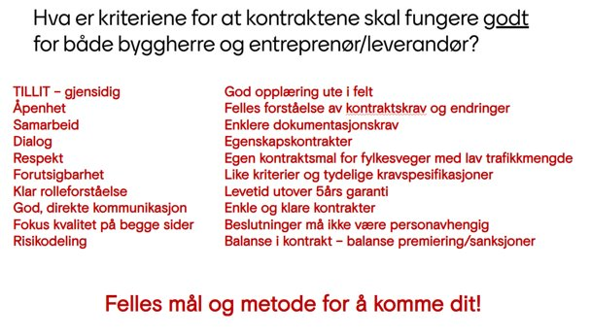
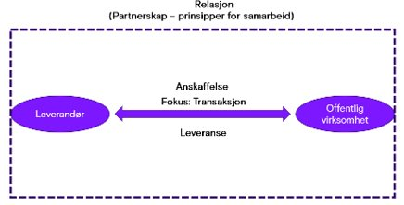
RELASJONS-
KONTRAKT

Slide 17

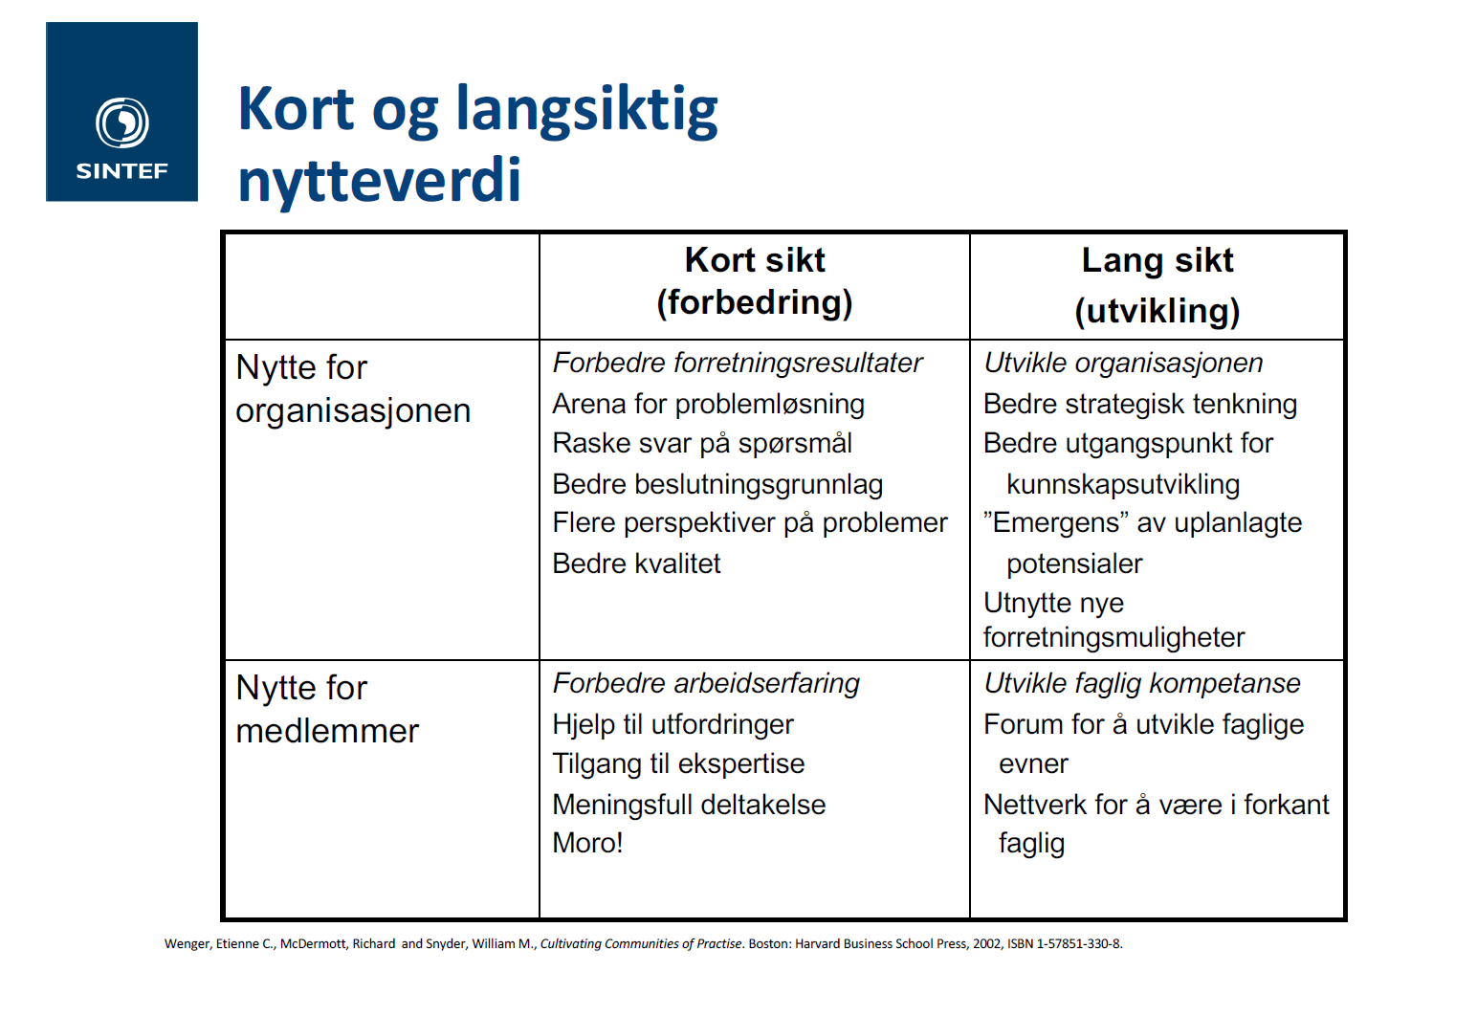

Uttesting!
Praksisfelleskap v/ Geir Karlsen
SINTEF
SPØRSMÅL? REFLEKSJONER?
Partner
LuP
pådriver

Slide 19
Uttesting!
Praksisfelleskap v/ Geir Karlsen
SINTEF
Avklaringer/innspill til arbeidet videre
Ledelse / koordinering av det videre arbeidet avklare; både på nasjonalt og regionalt nivå
Hva og hvordan forankre deltagelsen i videre arbeid med forbedringer i den enkelte virksomhet? Avklaring/mandat? Noen forpliktelse?
Er det andre vegeiere eller entreprenører/leverandører, som ikke er tilstede i dag, som vi bør koble på? Evt. Hvordan?
Tidslinje – når ha ambisjoner om å ha noe ferdig i forhold til hvilke utfordringer? Avklare forventninger hos begge partner.
Dialog/avsjekk/innspillsrunde med alle involverte aktører når utkast til hvordan gjennomføre endringer innenfor de ulike områdene er klart
Ha en oversikt over når, og i hvilket omfang, veieierne har til hensikt å anskaffe /etterspørre.
Bruke én til én møter som et verktøy videre regionvis?
Partner
LuP
pådriver

